Slide 1
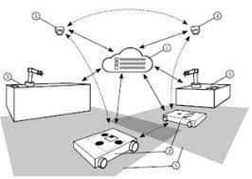
Implementacion de proyecto Iot – grupo 3
PROBLEMA: IMPLETENTAR UN DISPODITIVO IoT, COMO LO ES UN CARRO AGV USADO A NIVEL INDUTRIAL, PARA SU DESARROLLO A NIVEL DOMICILIARIO
SOLUCION: HOY EN DIA, HAY MUCHOS FACTORES DE DESARROLLO QUE NOS SINDICAN QUE LAS SOLUCIONES IoT INDUTRIALES PUEDEN DARNOS RESPUESTAS A OTRO NIVEL, COMO ES EL DOMICILIARIO, DESDE ADAPTAR ESTE TIPO DE TECNOLOGIA, PARA PERSONAS MINUSVALIDAS, INVIDENTES, ETC. ES POR ELLO QUE EL APLICAR ESTA TECNOLOGIA NOS AYUDARÍA A DARLE SOLUCIONES INNOVADORAS A NIVEL BAJO COMO EL USO DOMIICILIARIO, YA SEA, DESDE TRANSPORTE DE MEDICAMENTOS HASTA JUGAR CON NUESTRAS MASCOTAS.

Slide 2
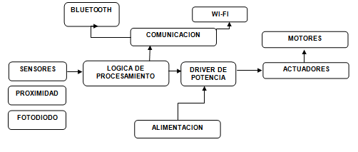
Implementación de proyecto Iot – grupo 3
PARA ELLO SE DESARROLLA EL SIGUIENTE DIAGRAMA DE BLOQUES:
EXPLICACION: EL DIAGRAMA RESPONDE A LA ESTRUCTURA GENERAL DE DESARROLLO DEL AGV NIVEL DOMICILIARIO, LO QUE PROPONE SOLUCIONAR EL PROBLEMA Y ABARCAR UN ABANICO DE POSIBILIDADES PARA ADPTARLO A NUEVAS FUNCIONALIDADES, SIN NECESIDAD DE QUE EL PROPIETARIO REQUIERA CONOCIMIENTOS TECNICOS

Slide 3
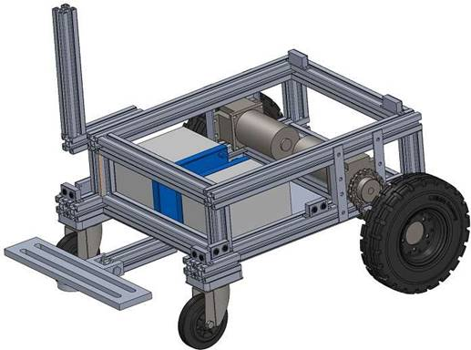
Implementación de proyecto Iot – grupo 3
UNO DE ESTOS EJEMPLOS, ES FRENTE A PERSONAS MINUSVALIDAS MOTRIZMENTE, QUE PUEDAN ALCANZAR MEDICAMENTOS, AGUAS, ENTRE OTROS, Y AL CONCLUIR CON SU LABOR ESPECIFICA DE ATENCION, NO SEA NECESARIO EL DESCARTE O ABANDOO DEL DISPOSITIVO, SINO MAS BIEN LA RE-ADAPTACION DEL MISMOM PARA NUEVAS FUNCIONALIDADES, COMO ENTRETENER UNA MASCOTA, SIN QUE ELLO IMPLIQUE UN GASTO ARBITRARIO AL USUARIO, SI NO MAS BIEN, CON LA ADQUISICION DE UN KIT, LA READAPTACION DE LA FUNCIONALIDAD DEL AVG.

Slide 4
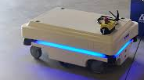
Implementación de proyecto Iot – grupo 3
PARA ELLO SE DESARROLLO A NIVEL GENERAL EL SIGUIENTE DIAGRAMA DE BLOQUE, EL CUAL CORRESPODE AL AVG GENERAL CON POSIBILDAD DE NUEVAS ADAPTACIONES, YA SEA DESDE UN TRANSPORTADOR, UN ENTRETENIMIENTO DE MASCOTAS, COMO UN SENSOR DE PLANTAS ENTRE MILES DE POSIBILIDADES,

Slide 5
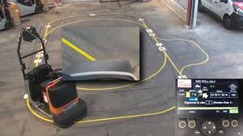
Implementación de proyecto Iot – grupo 3
COMO PARA ELLO EXISTE UN ABANICO DE POSIBILIDADES, DECIDIMOS IMPLEMETAR, LA SOLUCION RAIZ, VERSATIL A FUTUROS CAMBIOS DEL PROPIETARIO, ADAPTABLE A UN DESARROLLO AMIGABLE NO TENICO DEL MISMO

Slide 6
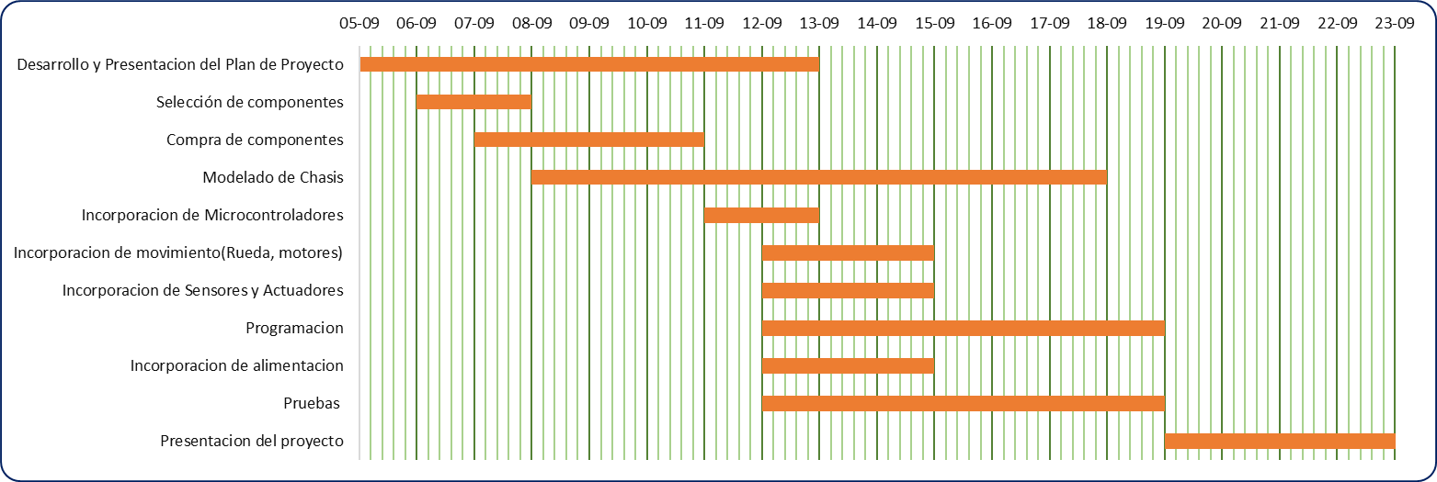
Implementación de proyecto Iot – grupo 3
Para ello nuestro tiempo de desarrollo es el siguiente:

